Slide 1
BIOTSKA RAZNOLIKOST V SLOVENIJI

Slide 2
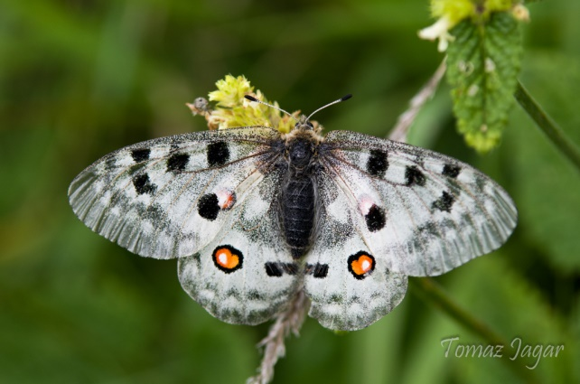
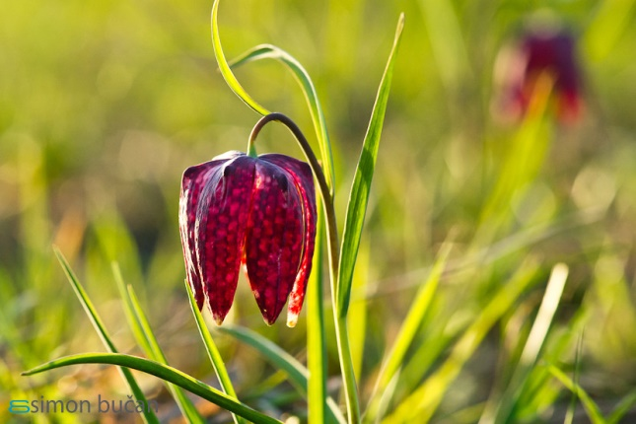
O BIOTSKI RAZNOLIKOSTI
Naravno bogastvo, ki nastaja več milijonov let
Slovenija je biotsko zelo raznolika
30.000 rastlinskih, živalskih in glivnih vrst
Ohranjanje življenjskih vrst ekosistema
Močvirska logarica- prizadete vrste
Gorski apolon- ranljive vrste

Slide 3
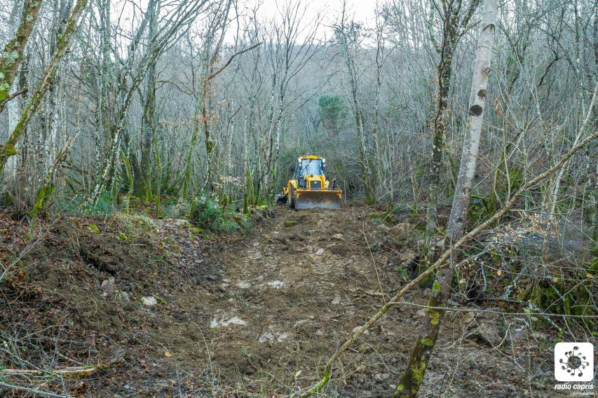
VZROKI
Zaradi posegov človeka v naravno okolje so ogroženi številni ekosistemi
V zavarovanem območju ohranjamo raznolikost žive in nežive narave.
Prvo zavarovano območje v Sloveniji je del Kočevskega gozda.

Slide 4
ZAVAROVANA OBMOČJA
NARODNI PARK: velika biotska raznovrstnost, kjer se prvobitna prepleta s človekovim vplivom, ki pa je z naravo skladno povezan
REGIJSKI PARK: območje regijsko značilnih ekosistemov, človekov vpliv je večji vendar pa je z naravo v ravnovesju
KRANJSKI PARK:območje z dolgotrajnim prepletom človeka z naravo ima veliko ekološko vrednost

Slide 5
STROGI NARAVNI REZERVAT: območje naravno ohranjenih življenjskih prostorov, ogroženih,redkih ali značilnih vrst rastlin in živali
NARAVNI REZERVAT: območje življenjskih prostorov ogroženih (redkih ali značilnih) vrst živali in rastlin
NARAVNI SPOMENIK: je območje z izjemno lego, velikostjo oz. obliko
V Sloveniji je 1 narodni park, 3 regijski parki, 41 krajinskih parkov, 52 naravnih rezervatov in 1217 naravnih spomenikov

Slide 6
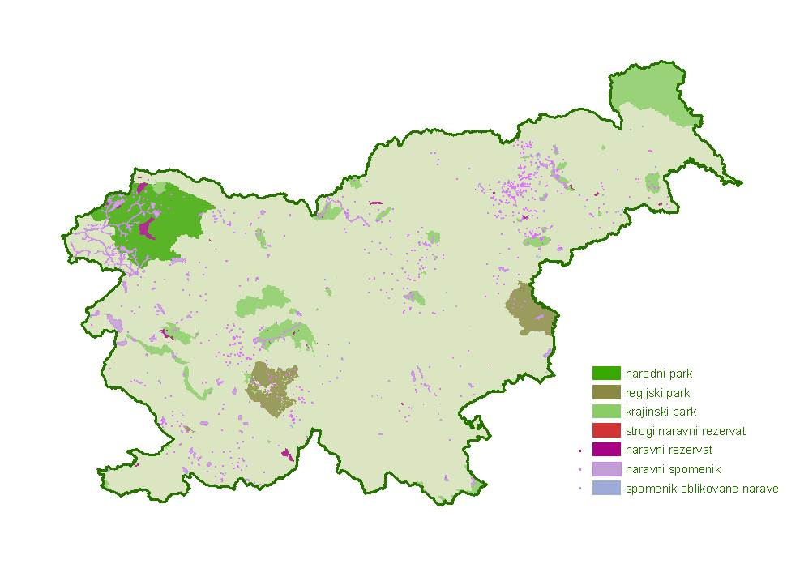

Slide 7
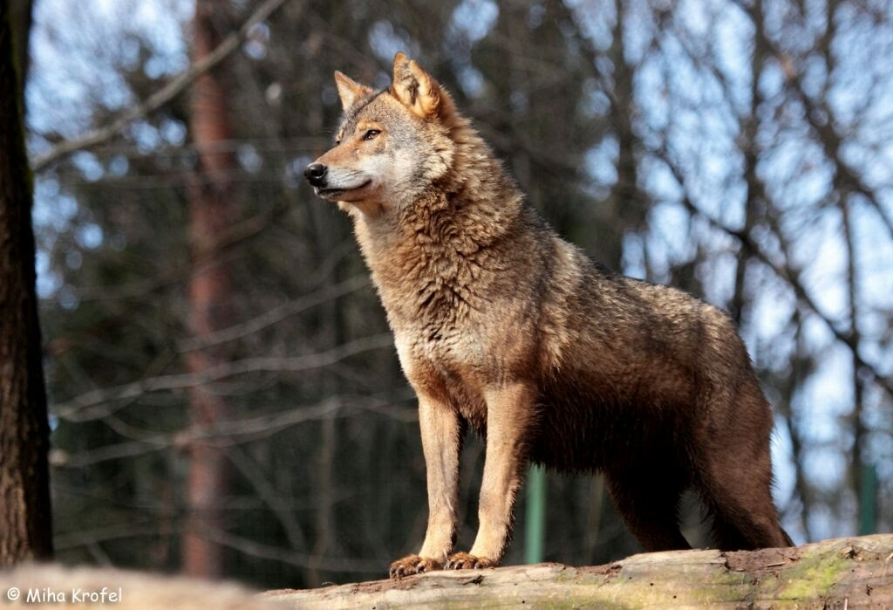
Seznam vseh ogroženih vrst v ekosistemih imenujemo rdeči seznam
Ogrožene vrste so vse tiste, ki jim v prihodnosti lahko grozi izumrtje ali izgitotje

Slide 8
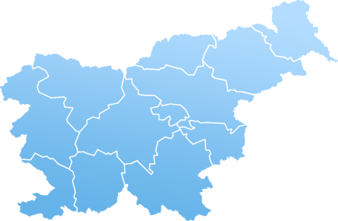
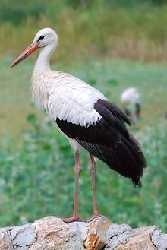
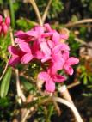
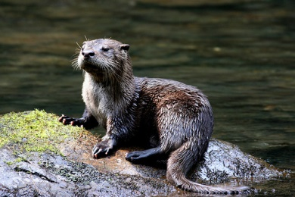
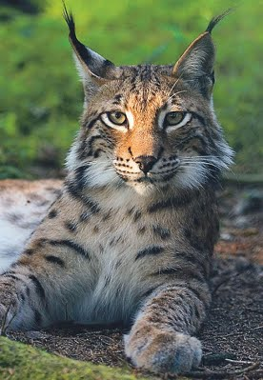
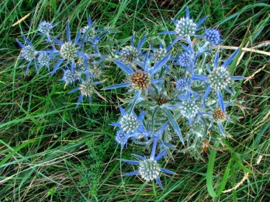
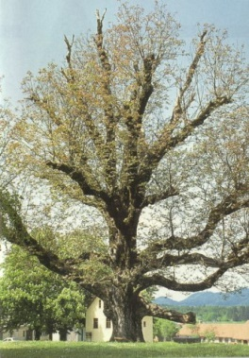

Slide 9
VIRI
http://www.dijaski.net/gradivo/bio_ref_biotska_raznolikost_v_sloveniji_01__predstavitev?r=1
https://www.google.si/search?q=biotska+raznolikost+v+sloveniji&oq=biotska+&aqs=chrome.0.69i59j69i57j0l4.3175j0j7&sourceid=chrome&ie=UTF-8
https://www.google.si/search?biw=1600&bih=794&tbm=isch&sa=1&q=mo%C4%8Dvirska+logarica&oq=mo%C4%8Dvirska+logarica&gs_l=img.3...44765.55101.0.55438.0.0.0.0.0.0.0.0..0.0....0...1.1.64.img..0.0.0.yOZSlgy2nIs#imgrc=HyJJMx8HmVXRQM:
https://www.google.si/search?biw=1600&bih=794&tbm=isch&sa=1&q=uni%C4%8Devanje+gozdov+v+sloveniji&oq=uni%C4%8Devanje+gozdov+v+sloveniji&gs_l=img.3...22576.27345.0.27786.0.0.0.0.0.0.0.0..0.0....0...1.1.64.img..0.0.0.-wKSPl_pE8M#imgrc=_
https://www.google.si/search?biw=1600&bih=794&tbm=isch&sa=1&q=zavarovana+obmo%C4%8Dja+slovenije&oq=zavarovana+obmo%C4%8Dja+slovenije&gs_l=img.3...130617.139982.0.140269.0.0.0.0.0.0.0.0..0.0....0...1.1.64.img..0.0.0.bVav_KbY35M#imgrc=DE9vMIaPvHBYgM:
https://www.google.si/search?q=gorski+apolon&source=lnms&tbm=isch&sa=X&ved=0ahUKEwiQyIStsP7TAhXKSxoKHenzBnIQ_AUICigB&biw=1600&bih=794#imgrc=wMP8O3vsPbl7rM:
https://www.google.si/search?q=slovenija&source=lnms&tbm=isch&sa=X&ved=0ahUKEwjqmYGcu_7TAhXNZFAKHRChAtAQ_AUICigB&biw=1600&bih=794#imgrc=RnhMkhBmPS0moM:
SPOZNAVAM ŽIVI SVET, učbenik za biologijo v 9. razredu osnovne šole

